Slide 1
시뮬레이션 기초 및 실습
Prof. Jibum Kim
Department of Computer Science & Engineering
Incheon National University

Slide 2
While 반복문

Slide 3
일반적인 for-loop (for 반복문) 형태
Problem: 공정한 동전 (앞면과 뒷면이 나올 확률이 같음)을 1000번 던져서 앞면이 나오는 횟수를 구하고 이를 통해 앞면이 나오는 확률이 실제 0.5에 가까운지 시뮬레이션 해보고 싶다. 코드를 작성해 보자
N: 던지는 횟수
H: 앞면이 나오는 횟수
‘rand’ 함수와 조건문을 이용하여 코드를 작성해 보자

Slide 4
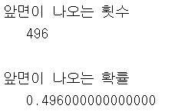

Slide 5
하지만, 다음과 같은 문제를 생각해 보자
공정한 동전을 던지는데
|앞면이 나온 횟수- 뒷면이 나온 횟수|=10
이 될 때 까지 몇 번 동전을 던져야 하는지 실험을 통해 알고 싶다
이 경우 반복 범위를 미리 알기 어렵기 때문에 for 반복문을 사용하기 어렵다
이러한 경우에는 ‘while’ 반복문을 사용하면 좋다

Slide 6
‘while’ 반복문
while 반복문은 조건이 true로 유지되는 한 계속 루프를 수행
while 조건
수행할 명령어들
end

Slide 7
예: 1+2+3+4+5 의 합을 while 반복문으로 작성해보았다
‘while’ 반복문의 경우 반복 시키는 변수 (이 경우 i)를 초기화 해야 하고 자동적으로 변수값이 증가되지 않으므로 반복될 때마다 하나씩 증가시켜야 한다
% s: 합 clear; s=0; % 합을 저장하는 변수 i=0; while i < 5 i=i+1; s=s+i; end s
s:
i:

Slide 8
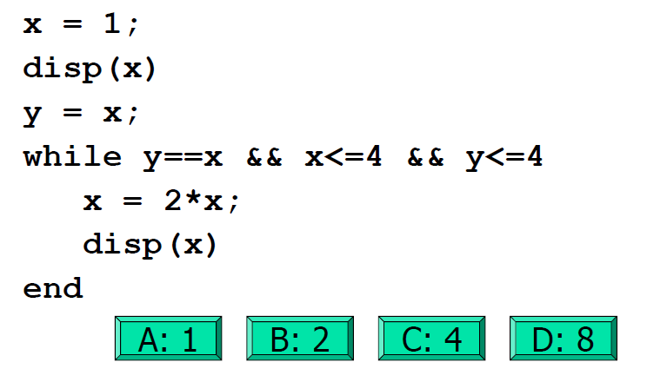
다음 코드를 실행시 최종 x의 값은?
Notes:
2 나오고 끝난대. 이유는 x = x * 2 가 되어서 false가 되는 순간 whie이 종료된대

Slide 9
Problem: 공정한 동전을 N번 던지는 실험을 수행하고자 한다. N번 동전을 던져서 앞면이 나오는 횟수를 H, 뒷면이 나오는 횟수를 T라고 하자. |H-T|=10이 될 때까지 (즉, |H-T|<10인한 반복) 총 동전을 몇 번 던져야 하는지 시뮬레이션을 하고자 한다. 코드를 작성해 보자.

Slide 10
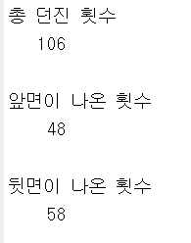

Slide 11
while 반복문을 이용한 시뮬레이션 예

Slide 12
Problem: 1에서 백만 사이의 임의의 정수를 선택하자. 그 임의의 정수를 n이라고 하고. 다음을 n값이 1이 될 때 까지 반복하고자 한다.
만일 n이 짝수이면, 다음 n은 n/2
만일 n이 홀수이면, 다음 n은 3n+1
1에 도달할 때 까지 몇 번이나 걸릴까?
1. 1에서 백만 사이의 임의의 정수 생성: ‘randi’ 함수 이용
2. 짝수, 홀수 판단: ‘rem’함수 이용

Slide 13
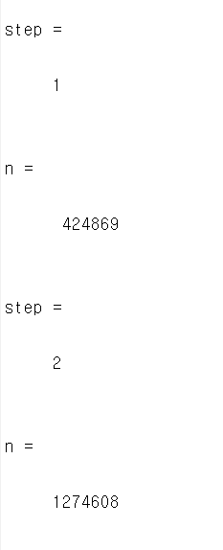

Slide 14
Random walk simulation

Slide 15
Problem: 행수와 열수가 모두 (2n+1)인 정사각형 모양의 tile을 생각해 보자. 로봇이 이 tile의 중심에 위치하고 아래와 같은 단순한 4가지 규칙에 의해 로봇이 움직인다고 하자. 현재 로봇의 위치를 (xc, yc)라고 하자
- 0.25의 확률로 한칸 북쪽으로 이동. 새 위치는 (xc, yc+1)
- 0.25의 확률로 한칸 동쪽으로 이동. 새 위치는 (xc+1, yc)
- 0.25의 확률로 한칸 남쪽으로 이동. 새 위치는 (xc, yc-1)
- 0.25의 확률로 한칸 서쪽으로 이동. 새 위치는 (xc-1, yc)
로봇이 이 tile의 끝부분에 닿으면 실험을 멈춘다. 평균적으로 몇번 움직여야 실험을 멈출까?

Slide 16
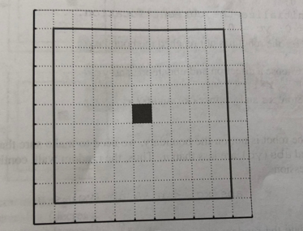
다음은 n=5일 때의 정사각형 모양의 tile의 예이다. 중간의 검은 부분은 최초 로봇 의 위치이다. 총 가로 11개, 세로 11개의 타일이 있다. 최초 로봇의 위치가 (xc, yc)=(0, 0)이라면 |xc|=5 이거나 |yc|=5이면 시뮬레이션이 끝난다

Slide 17
다음은 n=5일 때 로봇이 움직인 경로의 예이다
 | 1 | 2 | 3 | 4 | 5 | 6 | 7 | …
x | 0 | 0 | 0 | 1 | 0 | -1 | -1
y | -1 | 0 | -1 | -1 | -1 | -1 | -2

Slide 18
Algorithm
n=5; % n: 타일 크기
k=0; % k: 몇번 움직였는지 세는 변수
% 현재 위치 (xc, yc) 초기화
xc=0; yc=0;
while 로봇이 타일 끝에 다다르기 전에 % 1번
로봇 방향 정하고 방향에 따라서 xc와 yc 업데이트 % 2번
k=k+1; % k 번째 이동
업데이트 된 위치, xc와 yc를 x(k)와 y(k)에 저장 % 3번
end
Notes:
이ㅓㄴ종류를 Top – Down 알고리즘 이라 부른다

Slide 19
1번:
“로봇이 타일 끝에 다다르지 않았다”를 체크하기 위해서는 로봇의 현재 위치인 (xc, yc)를 이용하여
|xc| < n AND |yc| < n
을 만족시켜야 한다. 이를 Matlab 코드로 바꾸면
abs(xc) < n && abs(yc) < n

Slide 20
2번: 로봇이 무작위로 동, 서, 남, 북으로 한 칸 이동하는 시뮬레이션. 현재 위치 (xc, yc)
r=rand; % (0,1)사이의 균일 분포 난수 생성 if r<= 0.25 yc=yc+1 %북쪽으로 한 칸 이동 elseif 0.25 < r && r<=0.5 xc=xc+1 %동쪽으로 한 칸 이동 elseif 0.5 < r && r<=0.75 yc=yc-1 %남쪽으로 한 칸 이동 else xc=xc-1 % 서쪽으로 한 칸 이동 end

Slide 21
3번: 업데이트 된 위치, xc와 yc를 x(k)와 y(k)에 저장
x(k)=xc;
y(k)=yc;

Slide 22

1. n=5일 때 몇 번 만에 로봇이 타일 끝에 도달하는지 실험해 보자
2. 1번 실험을 100번 연속으로 실험했을 때 평균값을 구해보자. for 반복문을 이용하자

Slide 23
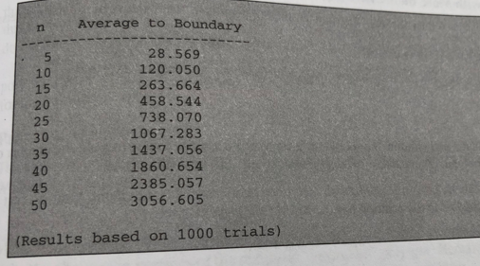
다음 결과는 교재에서 제공하는 sample output 결과이다. 총 1000번의 시도를 한 후에 평균낸 결과이다.
n값이 증가하면 평균 움직인 거리가 어떻게 증가하는가?

Slide 24
Random walk 시뮬레이션의 응용 분야
웹페이지 이동 (random web surfer) 모델링
물리학: 브라우니안 모션 (액체나 기체 속에서 미소입자들이 불규칙하게 운동하는 현상) 모델링
경제학: 주식 가격 모델링
등등
많은 연구 분야에서 다양한 현상을 모델링 하는데 random walk 시뮬레이션 사용

Slide 25
https://www.youtube.com/watch?v=Xscn-QSmFo4

Slide 26
중첩 반복문

Slide 27
중첩 반복문 (nested loop)이란 반복문 안에 또다른 반복문이 있는 경우이다
Nested for loop의 예
다음은 nested for loop를 이용하여 간단한 2행 3열 행렬을 만든 예이다
clear; for i=1:2 for j=1:3 A(i,j)=i*j; end end A
i:
j:
A

Slide 28
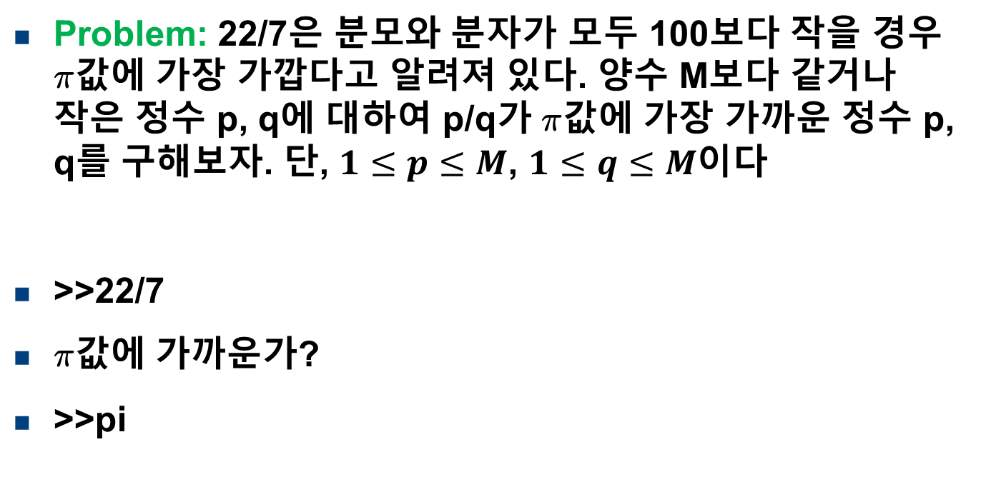
Problem: 22/7은 분모와 분자가 모두 100보다 작을 경우 값에 가장 가깝다고 알려져 있다. 양수 M보다 같거나 작은 정수 p, q에 대하여 p/q가 값에 가장 가까운 정수 p, q를 구해보자. 단, $1≤p≤M$, $1≤q≤M$이다
>>22/7
값에 가까운가?
>>pi

Slide 29
Top-down 디자인을 통한 프로그램 개발
복잡한 문제를 풀 때에 처음에 최대한 복잡한 detail한 부분을 빼고 pseudo 코드 형태로 작성한다. 처음에는 굉장히 rough하게 작성하고 점차 detail한 부분을 채워나가는 프로그램 개발 방법

Slide 30
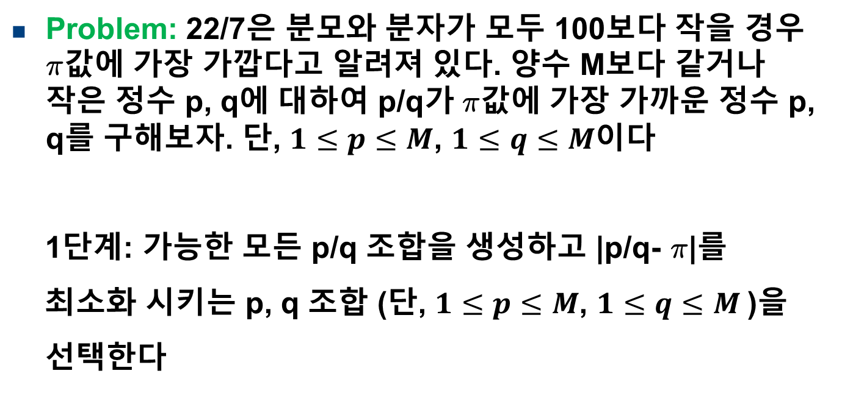
Problem: 22/7은 분모와 분자가 모두 100보다 작을 경우 값에 가장 가깝다고 알려져 있다. 양수 M보다 같거나 작은 정수 p, q에 대하여 p/q가 값에 가장 가까운 정수 p, q를 구해보자. 단, $1≤p≤M$, $1≤q≤M$이다
1단계: 가능한 모든 p/q 조합을 생성하고 |p/q- |를
최소화 시키는 p, q 조합 (단, $1≤p≤M$, $1≤q≤M$)을
선택한다

Slide 31
2단계
1. M값, 오차등 초기화 % 1번
2. 가능한 모든 p, q 조합 생성 % 2번
|p/q- |를 최소화 시키는 p, q를 찾음
오차 및 최고의 p, q 조합 업데이트
3. 출력 % 3번

Slide 32
1번 부분
M=1000; % M값 초기화
pbest=1; % 현재까지 찾은 best p 초기화
qbest=1; % 현재까지 찾은 best q 초기화
err=abs(pbest/qbest-pi); % 현재 오차

Slide 33
2번 부분
% 모든 가능한 p, q 조합
for p=1:M
for q=1:M
|p/q- |< 현재오차
현재 오차, best (p, q) 업데이트
end
end

Slide 34
2번 부분
for p=1:M
for q=1:M
if abs(p/q –pi) < err % |p/q- |를 최소화 시키는 p, q를 찾음
pbest=p; % 현재까지 best p, q 조합 업데이트
qbest=q;
err=abs(p/q-pi); % 현재까지 best 오차 업데이트
end
end
end

Slide 35
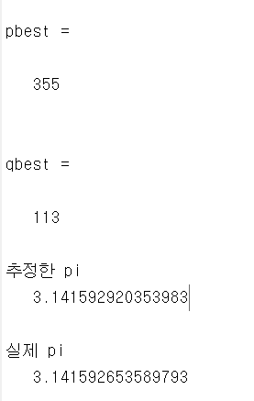
M=1000 인 경우

Slide 36
M=10000000 이면 얼마나 오래 걸릴까?
It would require weeks to run on a typical computer

Slide 37
간단하게 코드 일부분의 시간을 제는 법
앞의 코드의 for 반복문 앞에 tic을 넣고
for 반복문 후에 toc을 넣어서 수행 시간을 측정해 보자
tic
the fragment to be timed
toc

Slide 38
루프 중단

Slide 39

‘while’ 반복문을 사용하면 쉽게 반복문을 중단시킬 수 있다. 이와는 별도로 ‘break’ 문을 이용하여 루프를 중단시킬 수 있다.
다음의 예는 ‘for’ 반복문에 ‘break’를 사용하여 루프를 중단한 예이다
break 명령은 루프의 실행을 곧바로 중단시키고 루프를 완전히 벗어나게 한다.
for k=1:5 if k==3 break end disp(k) end

Slide 40
사실 ‘while’반복문을 사용하면 ‘break’문을 사용하지 않고도 코드를 작성할 수 있다
이와 같은 ‘break’문 사용은 ‘for’ 반복문을 ‘while’ 반복문 처럼 사용하기 위함으로 추천하지 않는다.
다음 2개의 코드를 비교해 보자

Slide 41
continue 명령은 이번 차례의 루프 실행만 중단시키고 곧바로 다음 차례의 루프 실행으로 넘어가게 한다.
현재 반복의 루프 본문에 있는 나머지 명령문은 모두 건너뛴다
예) 다음 코드의 결과는 ?
for k=1:5
if k==3
continue
end
disp(k)
end

Slide 42
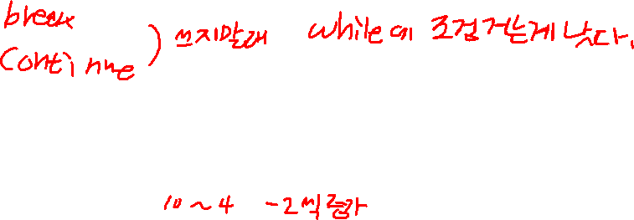
예) 다음 코드를 실행하였을때 ires 변수의 결과를 예측해보자
ires=0;
for index=10:-2:4
if index == 6
continue;
end
ires=ires+index;
end
ires

